Slide 1
第五章 生物的进化
第一节：生物进化理论的发展
（现代达尔文主义）

Slide 2
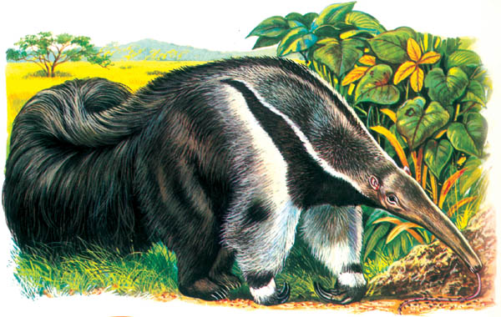
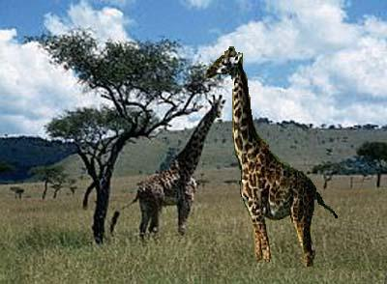
拉马克的进化学说
第一次比较完整地提出了进化理论
观点：用进废退和获得性遗传
拉马克认为长颈鹿的进化是因为草地退化后要吃树叶，当然颈长的有优势，它们想要长颈，于是天天使劲地将颈伸长，终于形成了现在的长颈鹿。
器官用得越多就越发达，器官废而不用就会退化。

Slide 3
不足之处
  获得的性状不一定能遗传
  过于强调生物内在的自我改进的力量
  缺乏科学证据

Slide 4
达尔文的自然选择学说
①过度繁殖
②生存斗争
③遗传和变异
④适者生存

Slide 5
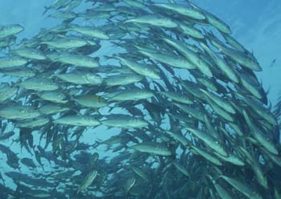
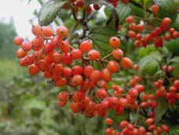
过度繁殖——选择的基础
各种生物都具有很强的繁殖能力，产生很多的后代。远远超过环境的承受能力。
鱼群
荚迷
鳕鱼的年产卵量是500万粒。有人计算过,如果鳕鱼所产的卵全部能孵化长大成鱼,那么不出6年,整个大西洋就会被鳕鱼塞满。

Slide 6
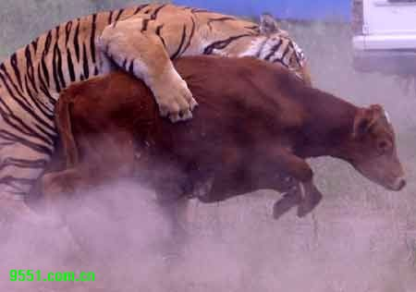
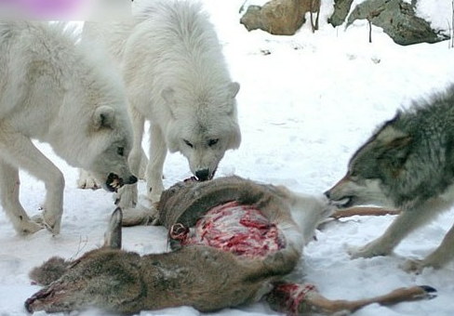
生存斗争——选择的手段
生物的生存资源有限，要生存就必须与无机环境、异种及同种的其他个体进行斗争！

Slide 7
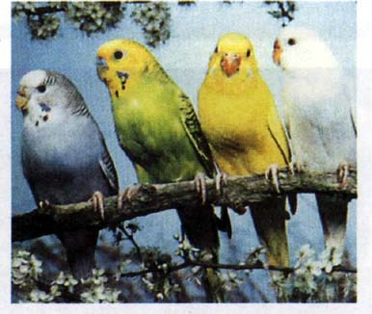
遗传变异——进化的内因
生物产生的后代会发生变异，产生各种不同于亲代的性状！
生物的变异有的比亲代更适应环境，有的却不适应环境！

Slide 8
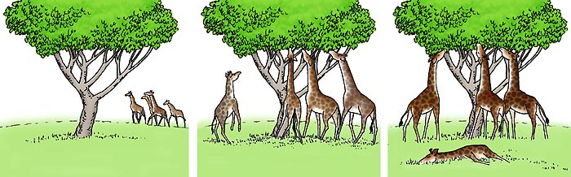
适者生存——自然选择的结果

Slide 9
自然选择学说的局限性
不能科学的解释遗传和变异的本质
对生物进化原因的解释局限于个体水平上
不能很好地解释地解释物种大爆发的现象

Slide 10
课堂练习
例1：用达尔文的自然选择学说，来判断下列叙述中正确的是：
A、野兔的保护色和鹰锐利的目光是它们相互选择的结果
B、长颈鹿经常努力伸长颈和前肢去吃高处的树叶，因此颈和前肢变得很长
C、桦尺蛾工业黑化现象是因为受煤烟污染而被熏黑的
D、北极熊为了适应冰天雪地的环境，所以它们都定向地产生了白色的变异。

Slide 11
达尔文以后进化理论的发展
认清遗传变异的本质（性状水平 基因水平 ），摒弃获得性遗传
以种群为生物进化的单位
形成以自然选择为核心的现代生物进化理论
现代生物进化理论的由来

Slide 12
现代生物进化理论的主要内容
种群是生物进化的基本单位
突变和基因重组产生进化的原材料
自然选择决定生物进化的方向（达尔文）
生物进化的实质是种群的基因频率的改变
隔离导致物种形成
突变、选择、隔离是物种形成和生物进化的机制

Slide 13
1、种群是生物进化的基本单位
生活在一定区域的同种生物的全部个体叫做种群
下列例子是否属于种群：
      1.一个池塘中所有的鱼
      2.一个池塘中所有的鲫鱼
种群的特点：种群中的个体可以彼此交配，并通过繁殖将各自的基因传给后代。

Slide 14
2、突变和基因重组产生进化的原材料
突变：基因突变和染色体变异
基因突变频率很低，且大多是有害的。
例1：一个约有108个个体的果蝇种群，每个果蝇个体约有104对基因，假定基因的突变频率都是10-5。这样该种群每一代出现的基因突变数是：
2× 10⁴ × 10⁻⁵ × 10⁸ = 2× 10⁷(个突变基因)

Slide 15
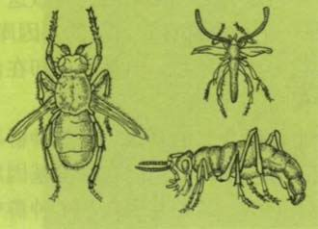
3、自然选择决定生物进化的方向（达尔文）
生物的变异是不定向的，自然选择是定向的。

Slide 16
4、生物进化的实质是种群的基因频率的改变
A=50%→A=50.001%

Slide 17
5、隔离导致物种形成
物种：能够在自然状态下相互交配并且产生可育后代的一群生物称为一个物种，简称“种”。
一个种群是同一物种，一个物种可以形成多个种群。
地理隔离：同一个物种因地理因素分成许多不同的种群，它们之间因不能相遇而相互不能进行基因交流。
生殖隔离：不同物种之间一般是不能相互交配的，即使交配成功，也不能产生可育的后代。

Slide 18
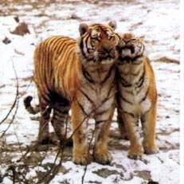
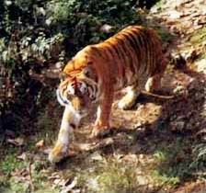
东北虎
华南虎
由于地理隔离形成了两个不同虎亚种。

Slide 19
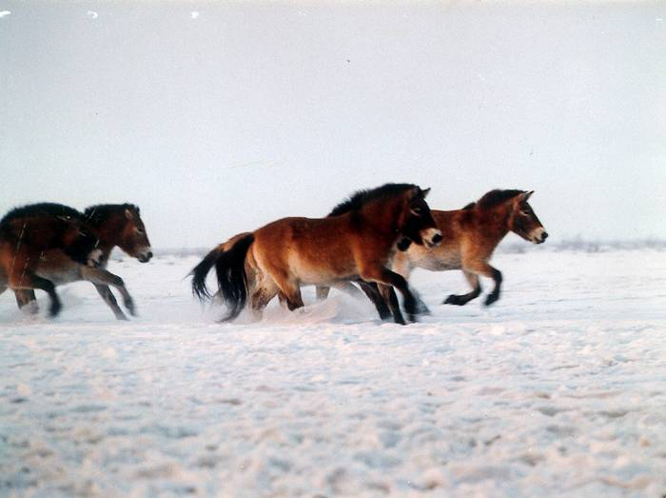
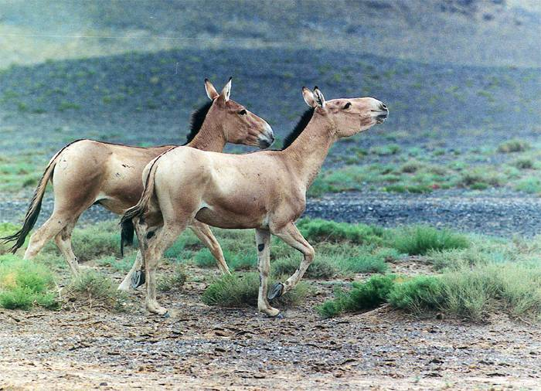
马和驴是不是一个物种？

Slide 20
课堂练习
例1、新物种形成最显著的标志是 ( )
A.具有一定的形态结构 B.改变了基因频率
C.具有一定的生理功能 D.产生了生殖隔离
例2、下列关于自然界中物种形成的有关因素的叙
述，不正确的是 （ ）
A.突变和基因重组是物种形成的内因
B.自然选择是物种形成的外因
C.隔离是物种形成的不可少的因素
D.经过地理隔离有的物种即可以形成新物种

Slide 21
相关计算
基因库：一个种群中全部个体所含有的全部基因，叫做该种群的基因库。
基因频率：在一个种群基因库中，某个基因占全部等位基因数的比例。

Slide 22
课堂练习
例：已知某昆虫翅的绿色由显性基因A控制，褐色由隐性基因a控制。现从该种群中随机抽取100个个体，测得基因型为AA、Aa、aa的个体数分别是30、60、10个。求该种群基因A和a的频率。
100个个体基因的总数是200个
A的频率 = （30×2 + 60 ）/ 200 = 0.6
a的频率 = （60 + 10×2 ）/ 200 = 0.4
或a的频率 = 1 – 0.6 = 0.4

Slide 23
例：如某小学的学生中基因型比率为：
X^{B}X^{B} ： X^{B}X^{b} ：X^{b}X^{b} ： X^{B}Y ：X^{b} Y =
44% ： 5% ： 1%： 43%：7%，
则X^{b}的基因频率怎么算？
X^{b} %=
=9.3%

Slide 25
例：某昆虫种群中，绿色翅的基因为A, 褐色翅的基因位a，调查发现AA、Aa、aa的个体分别占30%、60%、10%、那么A、a的基因频率是多少？
A：30%+1/2*60%=60%
a：10%+1/2*60%=40%

Slide 26
遗传平衡定律
如果一个种群能保证下列五个条件：
①该种群非常大；
②所有的雌雄个体都能自由交配；
③没有迁入和迁出；
④自然选择对不同表现型的个体没有作用；
⑤每对基因不发生突变，并且携带每对基因的染色体不发生变异。
这个种群的基因频率（包括基因型频率）就可以一代代稳定不变，保持平衡。这就是遗传平衡定律，也称哈代—温伯格平衡。

Slide 27
遗传平衡定律
若种群中一等位基因为A和a，设
A的基因频率=p，a的基因频率=q，
则：
AA的基因型频率=p²；
aa的基因型频率=q²；
Aa的基因型频率=2pq

Slide 28
课堂练习
在某一个种群中，已调查得知，隐性性状者占16%（等位基因用A,a表示），那么该性状的AA 、 Aa的基因型个体出现的概率分别为： ( )
A.0.36、0.48 B.0.36 、 0.24
C.0.16 、 0.48 D.0.48 、 0.36

Slide 29
共同进化与生物多样性的形成
共同进化：生物进化的过程实际上是生物与生物、生物与无机环境之间共同进化的过程，进化的结果导致生物多样性的形成。

Slide 30
生物多样性的三个层次
基因（遗传）多样性
生物多样性的三个层次
物种（种类）多样性
生态系统多样性
生物多样性的形成经历了漫长的进化历程。
简单→复杂
总的进化趋势
水生→陆生
低等→高等

Slide 31
生物进化理论在发展
中性学说：有学者认为，突变大多是中性的（对生物体无益也无害），自然选择对这些基因不起作用，这些基因经过长期积累，导致种群间遗传物质出现较大的差别。所以决定生物进化的方向是中性突变的积累，而不是自然选择。
以自然选择为核心的进化理论更为大多数学者所接受。

